Slide 1
Bài 2: Controller

Slide 2

Mục tiêu
Sử dụng thành thạo @RequestMaping
Ánh xạ nhiều action
Ánh xạ phân biệt POST|GET
Ánh xạ phân biệt tham số
Nắm vững phương pháp nhận tham số
Sử dụng HttpServletRequest
Sử dụng @RequestParam
Sử dụng JavaBean
Sử dụng @PathVariable để nhận dữ liệu từ URL
Sử dụng @CookieValue để nhận cookie
Hiểu rõ kết quả của phương thức action

Slide 3
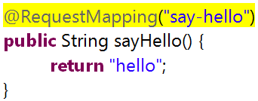
@RequestMapping (1)
Annotation @RequestMapping được sử dụng để ánh xạ một action đến một phương thức action trong Controller
Khi người dùng đưa ra yêu cầu say-hello.htm thì phương thức action sayHello() sẽ thực hiện
Trong một lớp @Controller có thể chứa nhiều phương thức action.

Slide 4
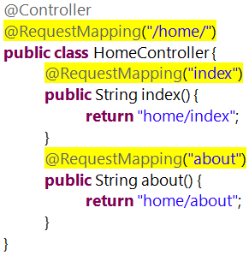
@RequestMapping (2)
@RequestMapping(“say-hello”) là cách viết thu gọn của @RequestMapping(value=“say-hello”)
@RequestMapping() có thể được sử dụng để đặt trên lớp Controller để ánh xạ chung cho nhiều action method
home/index.htm
home/about.htm
Notes:
@RequestMapping

Slide 5
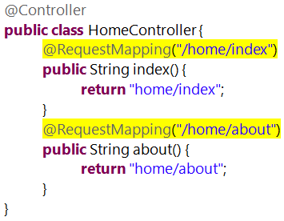
@RequestMapping (3)
home/index.htm
home/about.htm
Hai cách ánh xạ này hoàn toàn tương đương nhau

Slide 6
HomeController
+ home/index
+ home/about
+ home/contact
+ home/feedback
+ home/faq

Slide 7
Phân biệt POST|GET (1)
Trong Servlet khi yêu cầu từ người dùng gửi đến server với phương thức web là GET thì phương thức doGet() của Servlet được thực hiện, ngược lại nếu phương thức web là POST thì doPost() được thực hiện
Chú ý:
Trường hợp POST duy nhất là khi bạn submit một form có thuộc tính method=“POST”.
Các trường hợp GET thường gặp
Nhập url vào ô địa chỉ của trình duyệt web
Nhấp vào liên kết
Submit form với method=“GET”

Slide 8
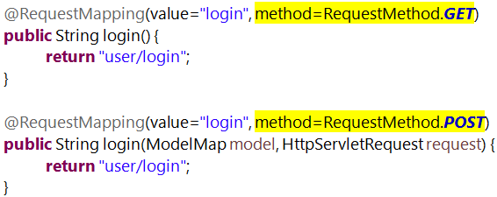
Phân biệt POST|GET (2)
Trong Spring MVC phân biệt POST|GET thông qua tham số method của phương thức action
Như vậy khi yêu cầu user/login.htm được gửi đến server, Spring MVC sẽ gọi phương thức login() nào là tùy thuộc vào phương thức web GET hay POST

Slide 9
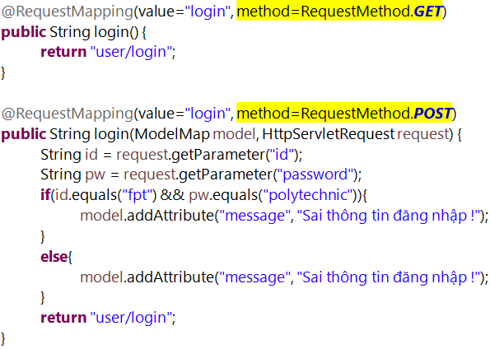
Phân biệt POST|GET (3)
Thông thường GET là để vào giao diện còn POST được sử dụng để xử lý các nút chức năng

Slide 10
UserController
+ GET: user/login
+ POST: user/login

Slide 11
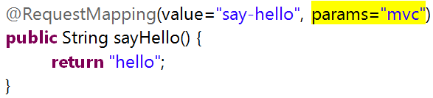
Phân biệt tham số (1)
Trong Spring MVC không những hỗ trợ gọi phương thức action phân biệt theo phương thức web mà còn cho phép phân biệt theo tham số truyền theo
Với định nghĩa này khi gọi say-hello.htm phải có tham số mvc thì phương thức sayHello() mới được thực hiện
say-hello.htm?mvc

Slide 12
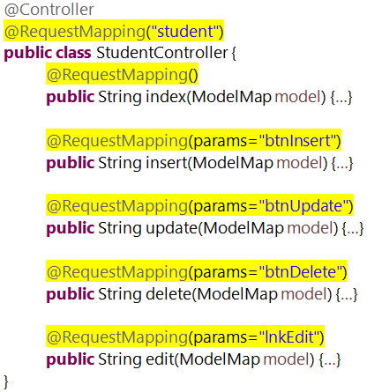
Phân biệt tham số (2)
Khi yêu câu student.htm thì phương thức nào sẽ thực hiện?
Nếu có tham số btnInsert, btnUpdate, btnDelete hoặc lnkEdit thì các phương thức insert(), update(), delete() hoặc edit() sẽ thực hiện
Nếu không có các tham số trên thì index() sẽ thực hiện
Nếu có nhiều hơn 1 tham số trên thì sẽ báo lỗi

Slide 13
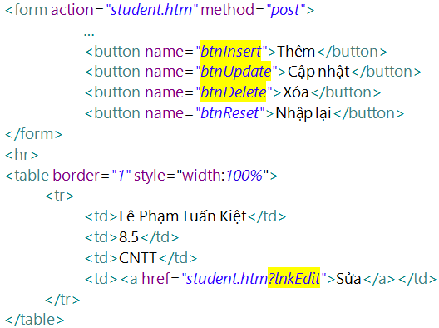
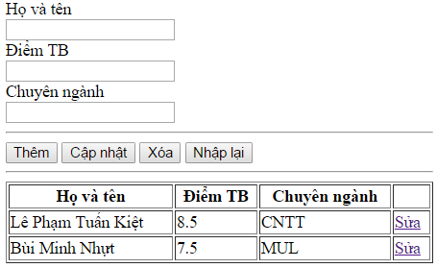
Trang sau sẽ gọi student.htm
[Thêm]=>insert()
[Cập nhật]=>update()
[Xóa]=>delete()
[Nhập lại]=>index()
[Sửa]=>edit()

Slide 14
Chạy và giải thích student.htm

Slide 15
Phần 2

Slide 16
Xử lý tham số người dùng
Tham số là dữ liệu truyền đến server khi có yêu cầu từ người dùng dưới dạng các trường của form hoặc chuỗi truy vấn của liên kết
Ví dụ
Khi nhấp vào liên kết sau thì các tham số mark và name sẽ được truyền đến phương thức action
<a href=“say-hello.htm?mark=5&name=Phương”>Hello</a>
Khi nhấp vào nút Hello của form sau thì các tham số mark và name sẽ được truyền đến phương thức action
<form action=“say-hello.htm”>
<input name=“mark”>
<input name=“name”>
<button>Hello</button>
</form>

Slide 17
Xử lý tham số
Spring MVC cung cấp các phương pháp nhận tham số sau đây
Sử dụng HttpServletRequest tương tự Servlet
Sử dụng @RequestParam
Sử dụng JavaBean
Sử dụng @PathVariable để nhận một phần trên URL

Slide 18
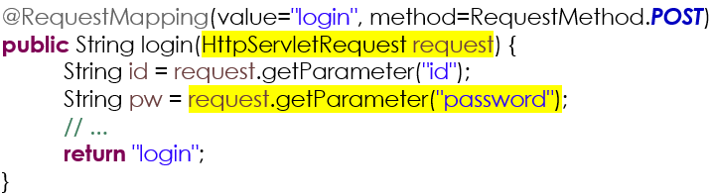
Sử dụng HttpServletRequest
Chỉ cần thêm đối số HttpServletRequest vào phương thức action là có thể nhận được tham số người dùng như Servlet

Slide 19
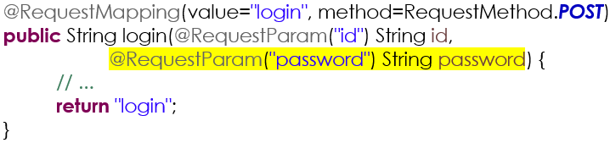
Sử dụng @RequestParam (1)
Sử dụng @RequestParam thể hiện tính chuyên nghiệp hơn và có thể chuyển đổi tự động sang kiểu mong muốn.
Ví dụ sau được sử dụng để nhận các tham số có tên là id và password

Slide 20
Sử dụng @RequestParam (2)
@RequestParam(value, defaultValue, required) là dạng đầy đủ với ý nghĩa của các tham số:
value: chỉ ra tên tham số muốn nhận
defaultValue: là giá trị mặc định của tham số khi tham số không tồn tại
required: tham số có bắt buộc hay không
Ví dụ với khai báo nhận tham số sau
@RequestParam(value=“tuoi", defaultValue=“20", required=false) Integer age
Tên tham số là tuoi sẽ được nhận vào đối số là age
Nếu không có tham số thì giá trị của age là 20
Tham số tuoi là không bắt buộc

Slide 21
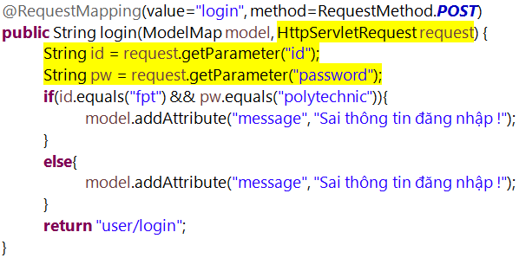
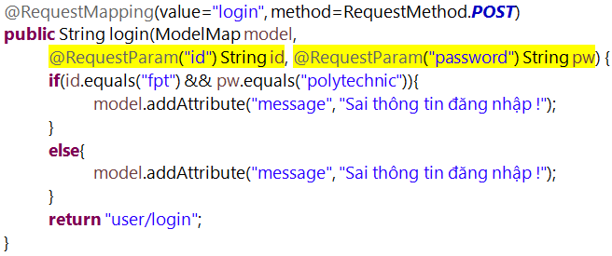
Ví dụ

Slide 22
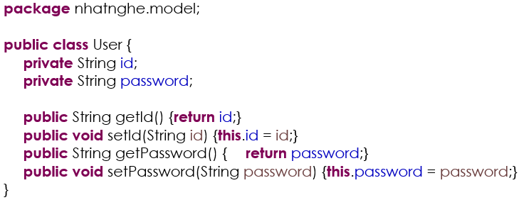
Sử dụng JavaBean (1)
Lớp JavaBean là lớp thỏa mãn các qui ước sau
Phải được định nghĩa là public
Phải có constructor không tham số
Đọc ghi dữ liệu thông qua getter/setter

Slide 23
Sử dụng JavaBean (2)
Thuộc tính của bean được xác định từ các getter và setter bằng cách
Bỏ get và set và đổi ký tự đầu tiên của phần còn lại sang ký tự thường
Ví dụ lớp User có 2 thuộc tính cho phép đọc/ghi là id và password
Thuộc tính id được xác định từ getId() và setId()
Thuộc tính password được xác định từ getPassword() và setPassword()
Chú ý quan trọng: các trường dữ liệu không phải là thuộc tính của bean

Slide 24
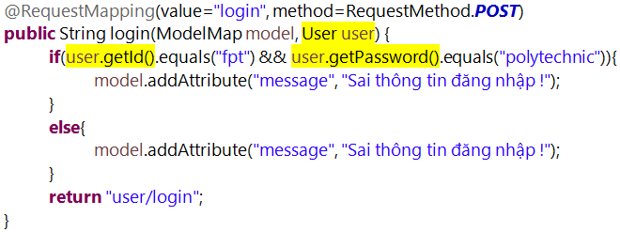
Sử dụng JavaBean (3)
Spring MVC cho phép sử dụng JavaBean để nhận các tham số cùng tên với các thuộc tính của bean.
Với ví dụ này thì các thuộc tính id và password của đối số user sẽ nhận các giá trị từ các tham số cùng tên là id và password.

Slide 25
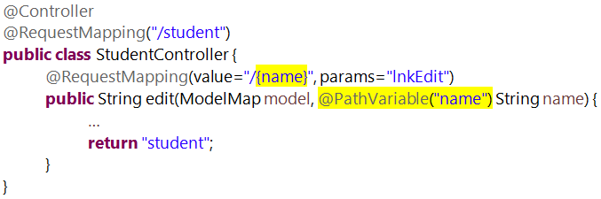
Sử dụng @PathVariable
Spring MVC cho phép nhận một phần dữ liệu từ đường dẫn URL
Ví dụ action edit() sau đây sẽ lấy được tên sinh viên từ URL student/Nguyễn Văn Tèo.htm
<a href="student/Nguyễn Văn Tèo.htm?lnkEdit">Sửa</a>

Slide 26
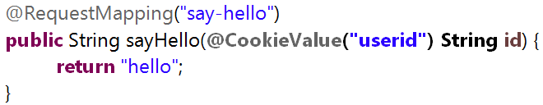
Nhận giá trị cookie
Trong Servlet bạn có thể nhận cookie thông qua HttpServletRequest. Phương pháp này viết mã khá dài dòng, phức tạp.
Trong Spring MVC bạn có thể sử dụng @CookieValue để nhận dữ liệu từ cookie
Ví dụ này cho phép sử dụng đối số id để nhận giá trị của cookie có tên là userid

Slide 27
@CookieValue
@CookieValue(value, defaultValue, required) có 3 tham số và ý nghĩa như sau
Value: tên cookie muốn nhận dữ liệu
defaultValue: giá trị mặc định của cookie
Required: có bắt buộc cookie userid có tồn tại hay không
Ví dụ
@CookieValue(value="userid", defaultValue="poly", required=false) String id
Sử dụng đối số id để nhận giá trị của cookie có tên là userid
Nếu cookie không tồn tại thì giá trị của id là poly
Cookie này cho phép không tồn tại

Slide 28
Đăng nhập 2 có ghi nhớ tài khoản

Slide 29
Đầu ra của phương thức action
Return của phương thức action không đơn thuần phải là tên của view mà có thể là 1 trong 3 trường hợp sau
Tên view => ViewResolver sẽ xử lý để xác định view
return “<tên view>”
Nội dung => được trả trực tiếp về client mà không qua ViewResolver. Trường hợp này phương thức action phải được chú thích bởi @ResponseBody
return “<Nội dung>”
Lời gọi một action khác
return “redirect:/<action>”

Slide 30
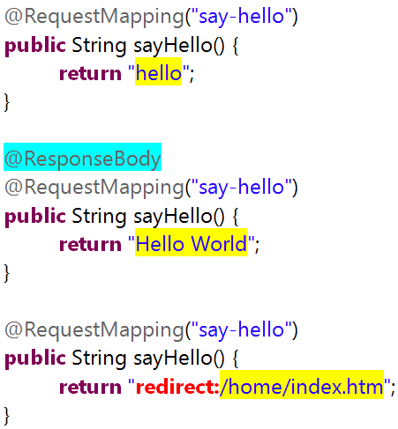
Đầu ra của phương thức action
/WEB-INF/views/hello.jsp
Trường hợp này rất hữu ích cho tương tác JSON, JavaScript, XML…
Hello World
@RequestMapping(“/home/index”)

Slide 31

Tổng kết nội dung bài học
Sử dụng thành thạo @RequestMaping
Ánh xạ nhiều action
Ánh xạ phân biệt POST|GET
Ánh xạ phân biệt tham số
Nắm vững phương pháp nhận tham số
Sử dụng HttpServletRequest
Sử dụng @RequestParam
Sử dụng JavaBean
Sử dụng @PathVariable để nhận dữ liệu từ URL
Biết cách nhận Cookie với @CookieValue
Hiểu rõ kết quả của phương thức action

Slide 32


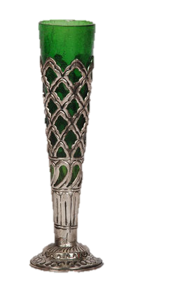
Cảm ơn

